Slide 1
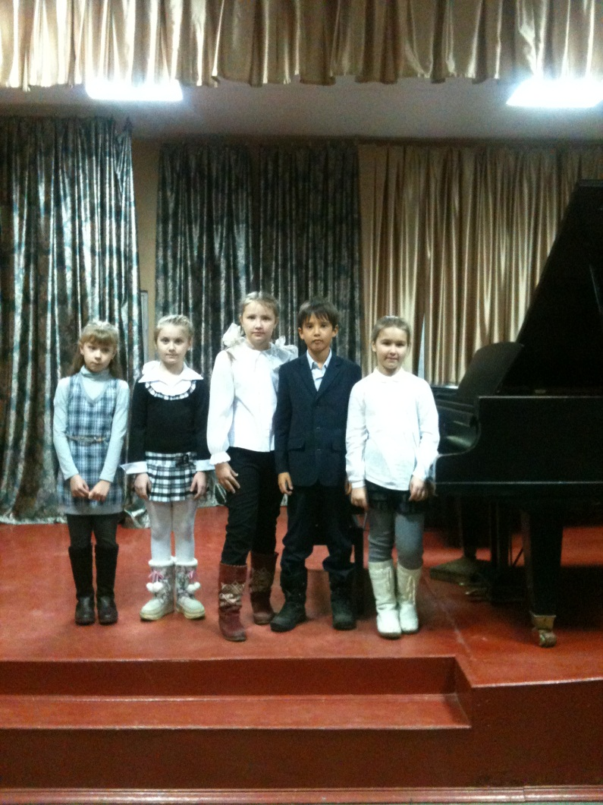
Музыка и мои ученики

Slide 2
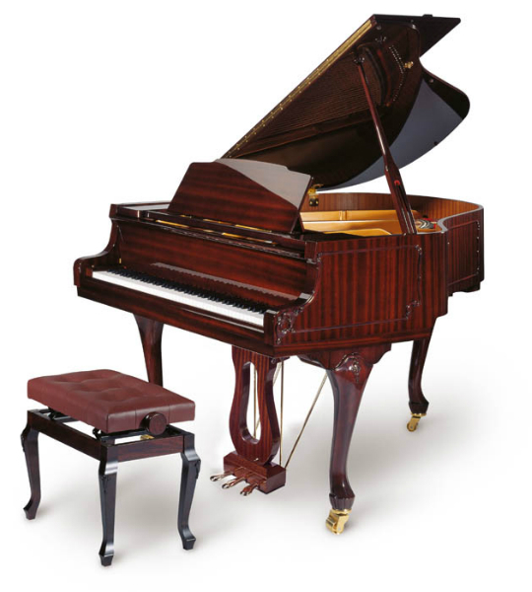
Мои ученики и рояль- моя профессия- часть жизни!

Slide 3
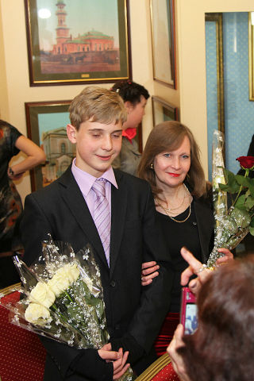
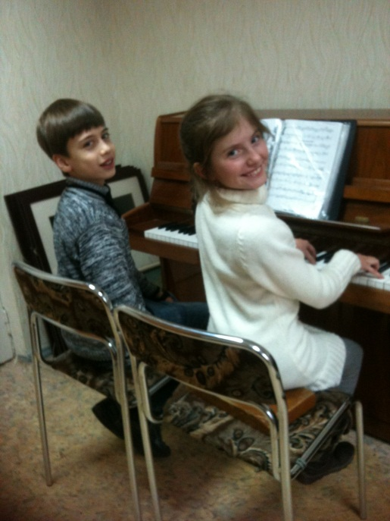
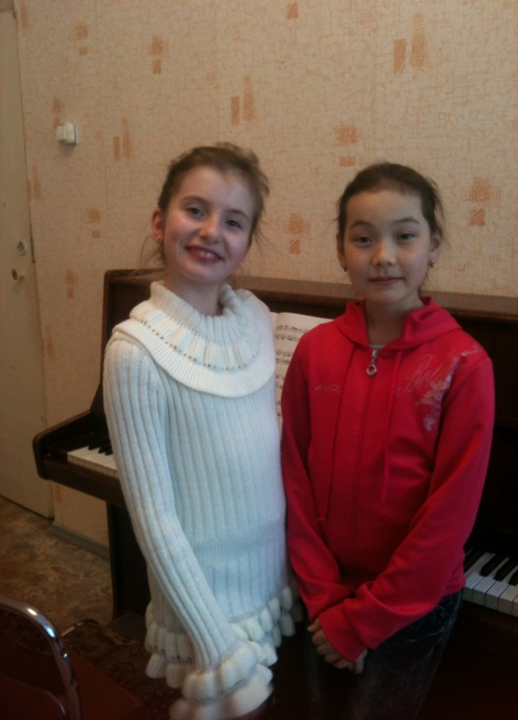

Slide 4
«Зажечь, заразить» ребенка желанием овладеть языком музыки - главная из первоначальных задач педагога! А.Артоболевская.

Slide 5
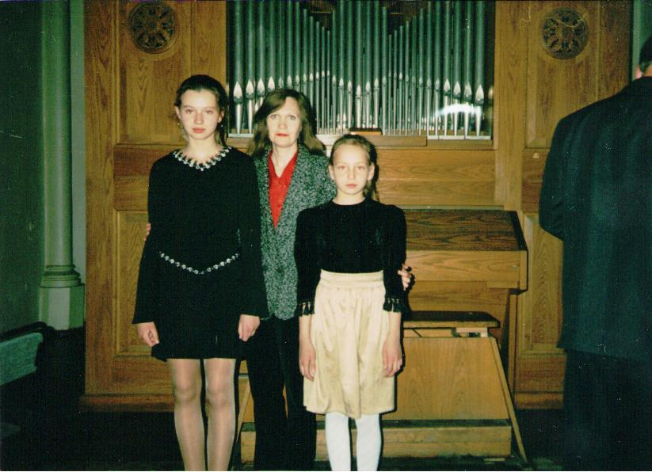
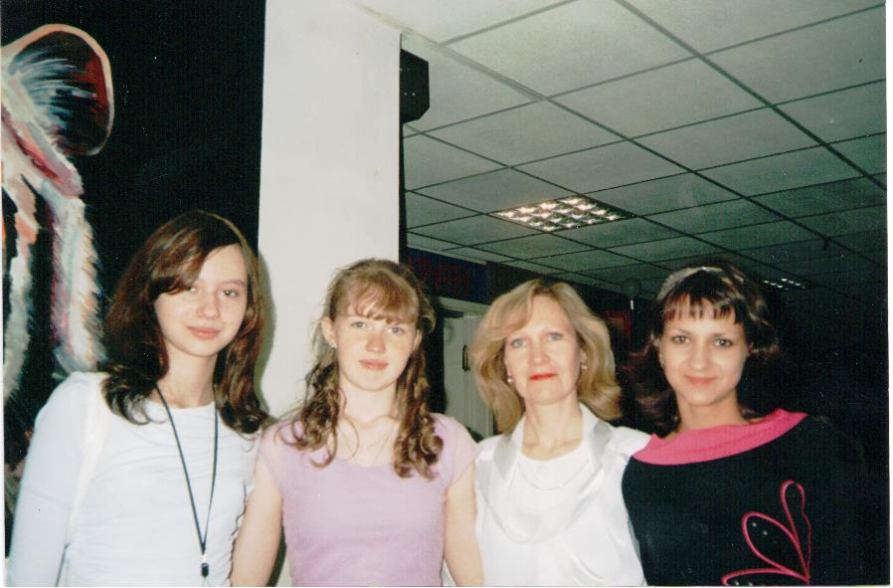

Slide 6
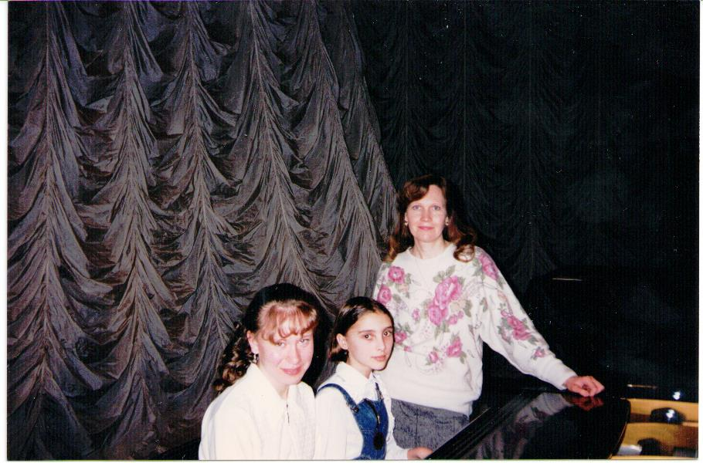
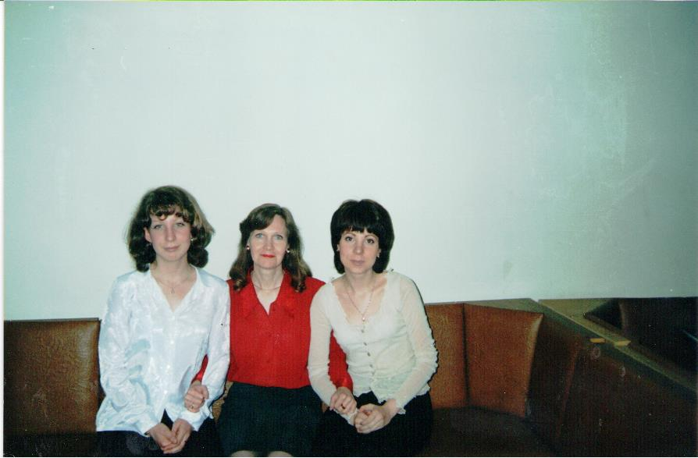

Slide 7
Музыка - единственный всемирный язык, его не надо переводить, на нем душа говорит с душою. (Бертольд Ауэрбах)

Slide 8
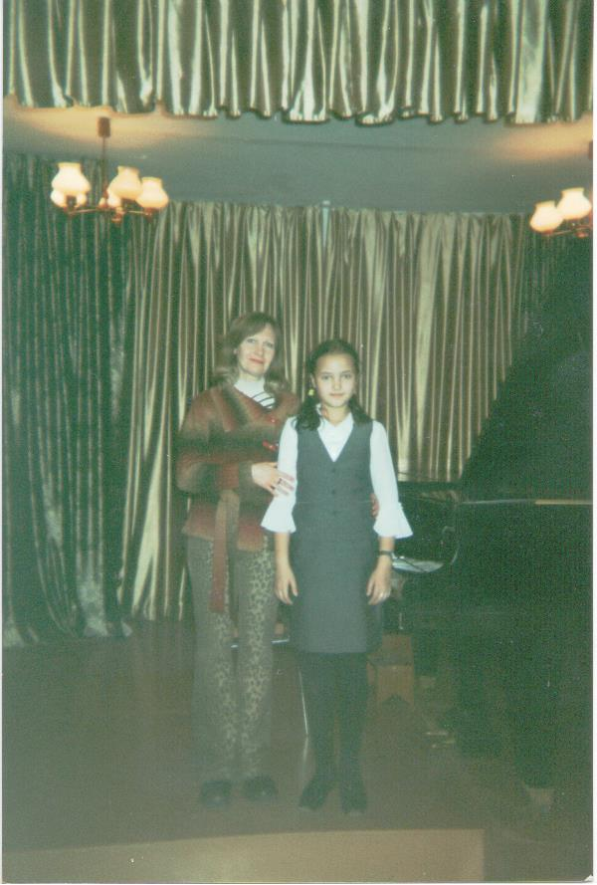
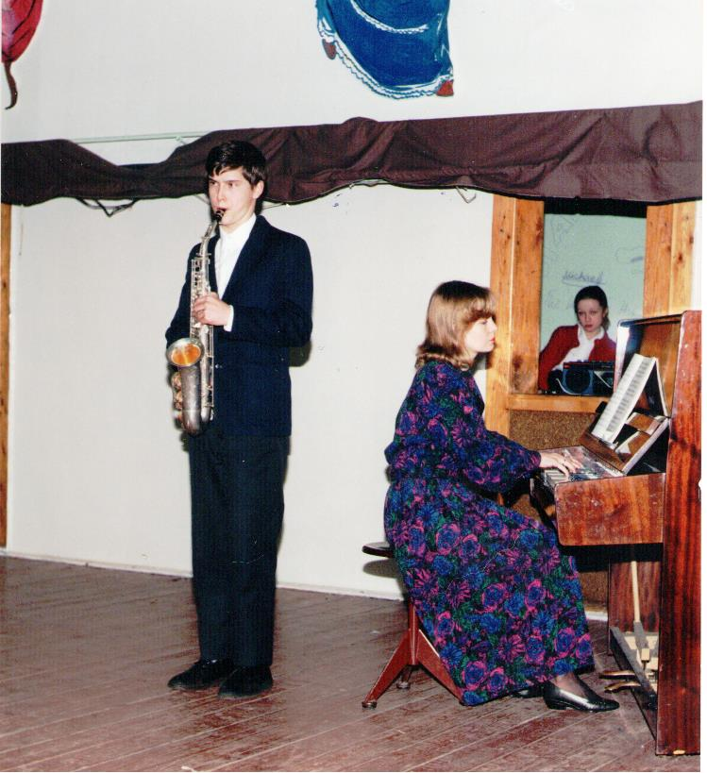

Slide 9
"Интерес к музыке, увлеченность музыкой, любовь к ней - обязательные условия для того, чтобы она широко раскрыла и подарила детям свою красоту, для того чтобы она могла выполнять свою воспитательную и познавательную роль."
( Д.Б. Кабалевский).

Slide 10
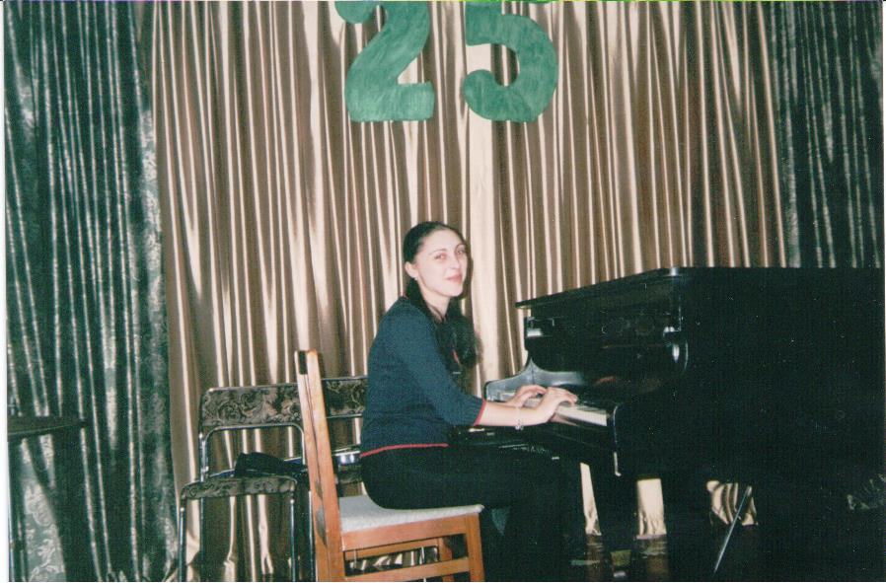
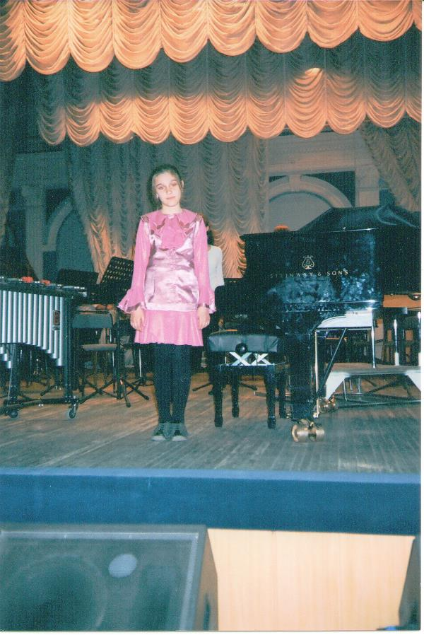

Slide 11
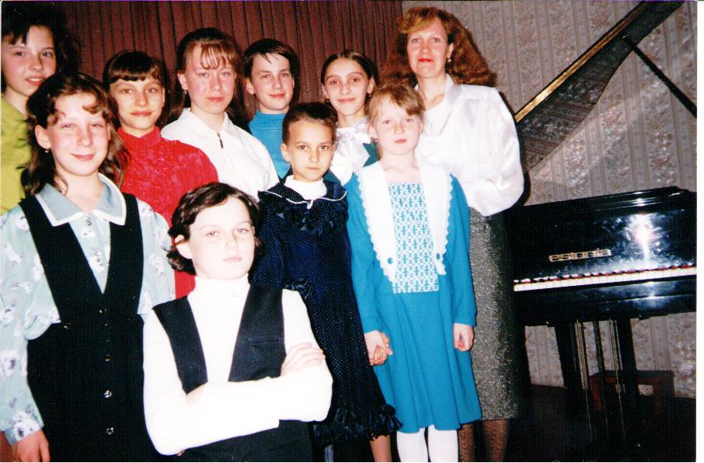
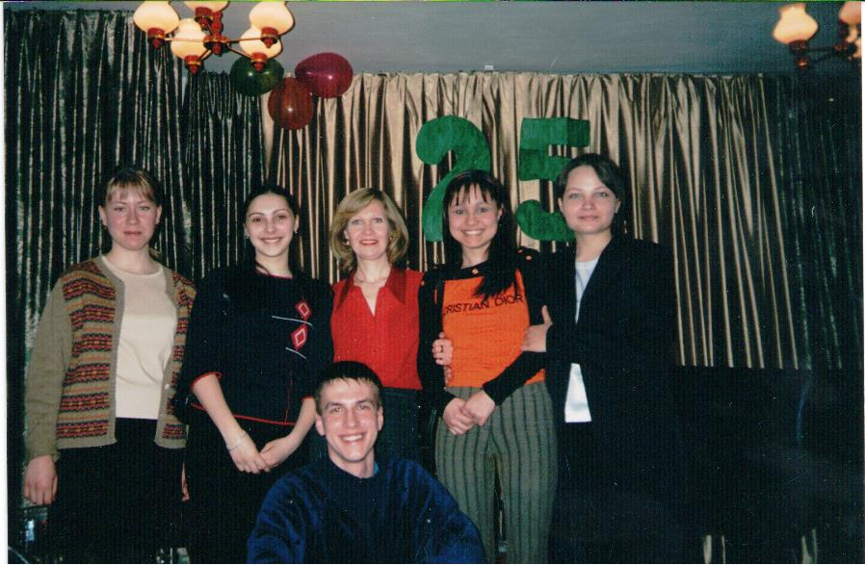

Slide 12
"Любите и изучайте Великое Искусство Музыки. Оно откроет вам целый мир высоких чувств, страстей, мыслей. Оно сделает вас духовно богаче , чище, совершеннее. Вы увидете жизнь в иных тонах и красках" (Д.Д. Шостакович)

Slide 13
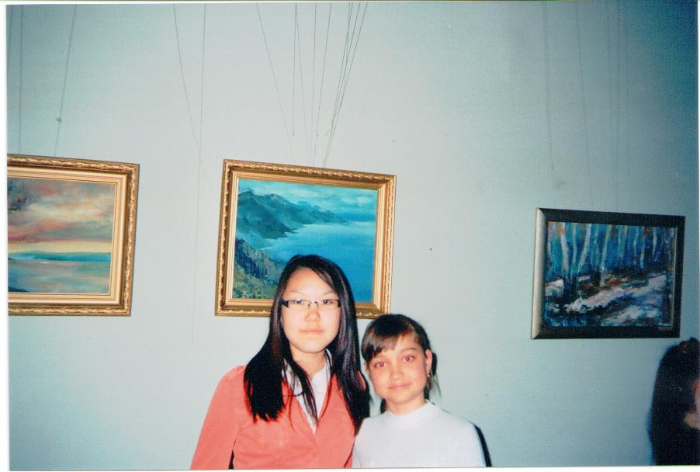
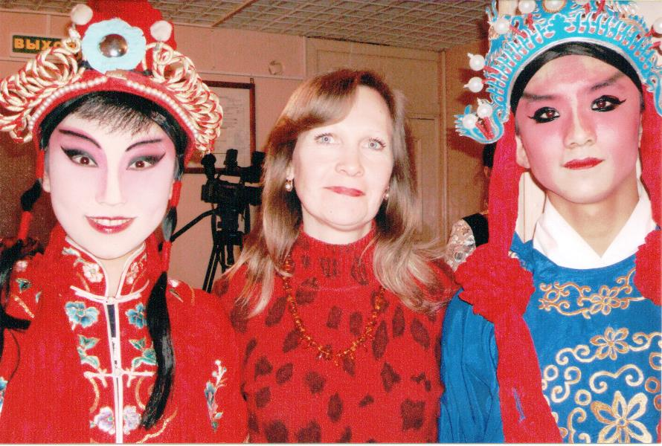

Slide 14
Павлова Даша

Slide 15
